Slide 1


北京航空航天大学
2023.08.31 王昊
《AUTOPROMPT: Eliciting Knowledge from Language Models with Automatically Generated Prompts》

Slide 2

研究动机
预训练语言模型的巨大成功使得人们开始探究模型在预训练过程中究竟学到了什么知识。非常自然的方法是将任务规范成fill-in-the-blanks的问题，但这需要大量的effort去设计合适的prompts(模型对这些prompts往往具有高度敏感性)。

Slide 3
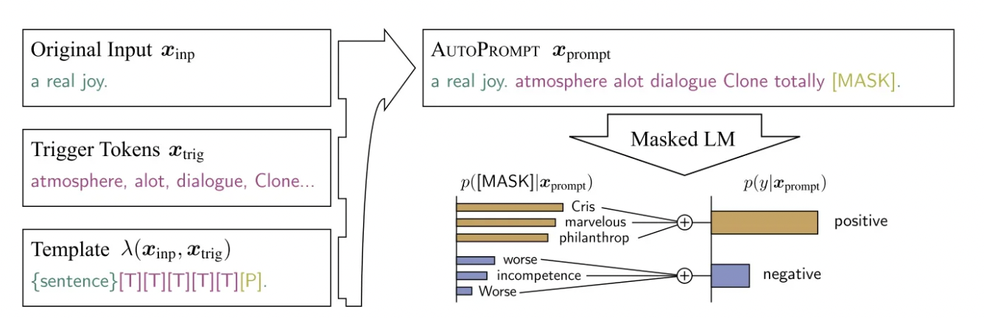
研究方法

Slide 4
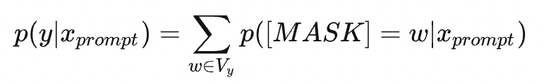
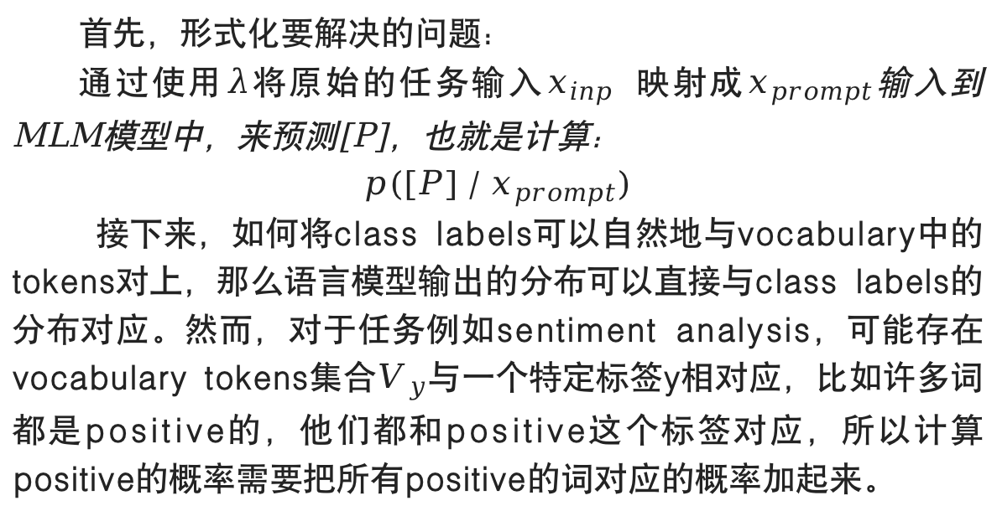
研究方法
首先，形式化要解决的问题：
通过使用$λ$将原始的任务输入$x_{inp}$ 映射成$x_{prompt}$输入到MLM模型中，来预测[P]，也就是计算：
$$p([P]∕x_{prompt})$$
接下来，如何将class labels可以自然地与vocabulary中的tokens对上，那么语言模型输出的分布可以直接与class labels的分布对应。然而，对于任务例如sentiment analysis，可能存在vocabulary tokens集合$V_{y}$与一个特定标签y相对应，比如许多词都是positive的，他们都和positive这个标签对应，所以计算positive的概率需要把所有positive的词对应的概率加起来。

Slide 5

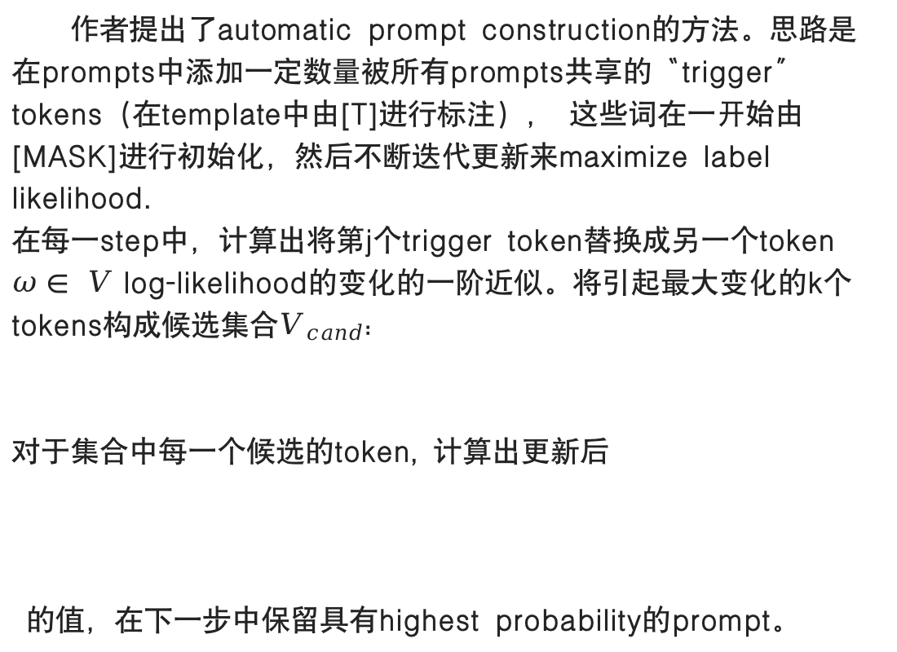
研究方法
Gradient-Based Prompt Search
作者提出了automatic prompt construction的方法。思路是在prompts中添加一定数量被所有prompts共享的“trigger” tokens（在template中由[T]进行标注）， 这些词在一开始由[MASK]进行初始化，然后不断迭代更新来maximize label likelihood.
在每一step中，计算出将第j个trigger token替换成另一个token $ω∈ V$log-likelihood的变化的一阶近似。将引起最大变化的k个tokens构成候选集合$V_{cand}$:
对于集合中每一个候选的token, 计算出更新后
的值，在下一步中保留具有highest probability的prompt。

Slide 6
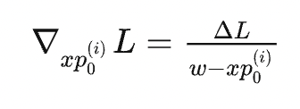
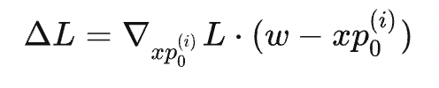
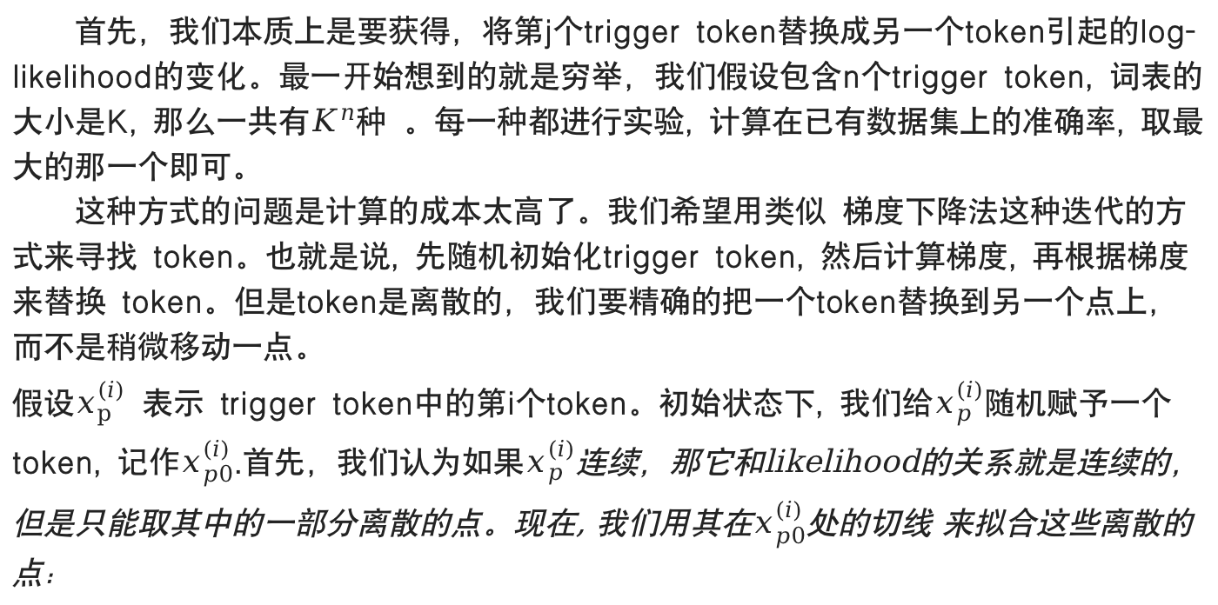
研究方法
关于公式：
首先，我们本质上是要获得，将第j个trigger token替换成另一个token引起的log-likelihood的变化。最一开始想到的就是穷举，我们假设包含n个trigger token, 词表的大小是K, 那么一共有$K^{n}$种 。每一种都进行实验, 计算在已有数据集上的准确率, 取最大的那一个即可。
这种方式的问题是计算的成本太高了。我们希望用类似 梯度下降法这种迭代的方式来寻找 token。也就是说, 先随机初始化trigger token, 然后计算梯度, 再根据梯度来替换 token。但是token是离散的，我们要精确的把一个token替换到另一个点上，而不是稍微移动一点。
假设$x_{p}^{(i)}$ 表示 trigger token中的第i个token。初始状态下, 我们给$x_{p}^{(i)}$随机赋予一个 token, 记作$x_{p0}^{(i)}$.首先，我们认为如果$x_{p}^{(i)}$连续，那它和likelihood的关系就是连续的，但是只能取其中的一部分离散的点。现在, 我们用其在$x_{p0}^{(i)}$处的切线 来拟合这些离散的点：

Slide 7
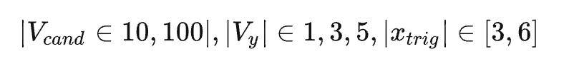
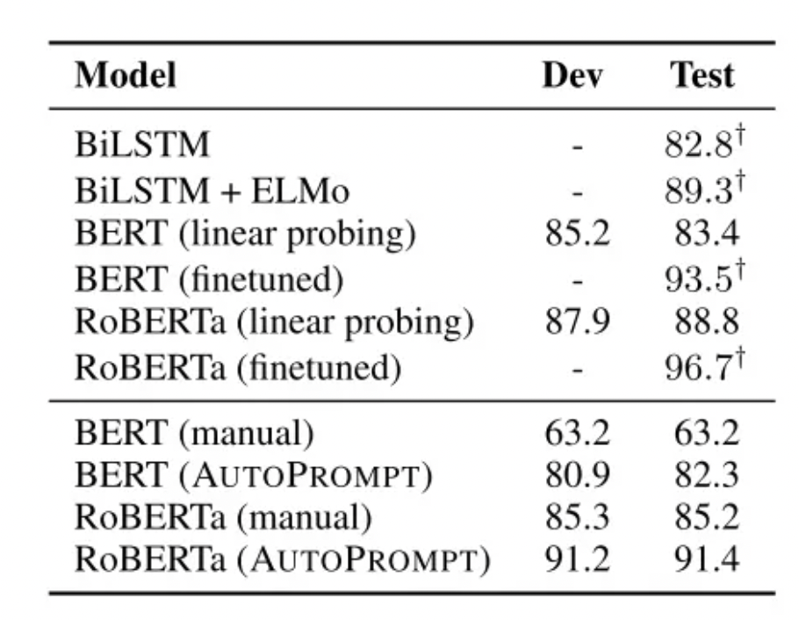
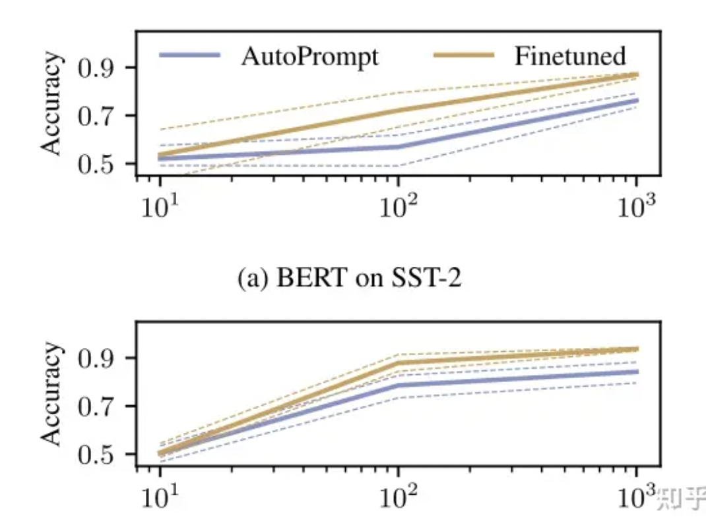
实验结果

Slide 8
思考总结
1.一阶近似+部分穷举的思想，可以解决我们之前提到的，只知道梯度大小不知道方向的问题。
2.基于梯度其实只是减少了穷举的点，有了个方向。
3.trigger token的位置，个数，都比较影响结果，感觉不如mask了重新生成。

